Slide 1



La Guardia Civil y las Entidades Locales. Prevención y Seguridad
¿Qué es la Guardia Civil?
  Referencias históricas.
  Estructura (Central y Periférica).
Seguridad Ciudadana
  Seguridad Nacional (publica).
Prevención
  Planes de Seguridad
Relaciones Institucionales

Slide 2
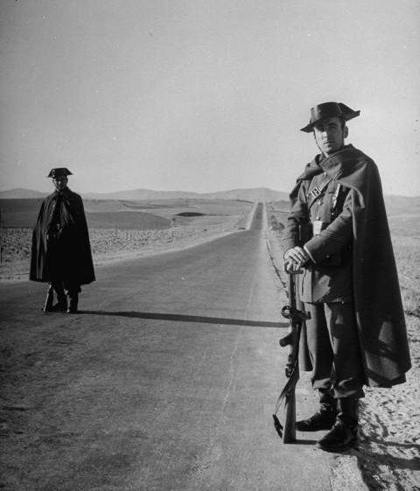
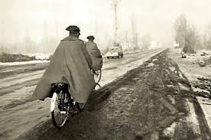
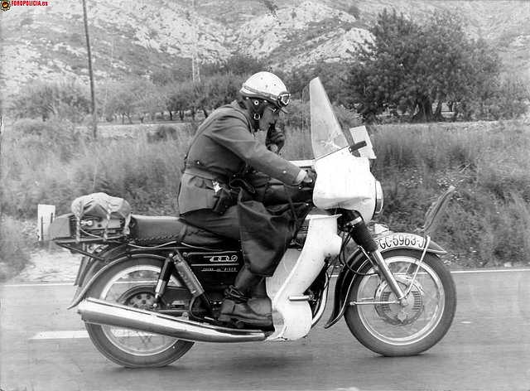
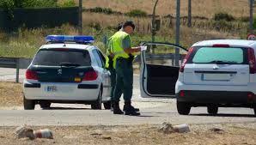
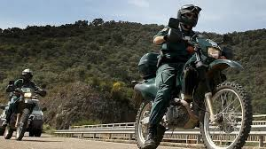
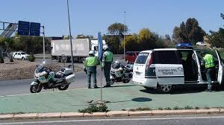
La Guardia Civil y las Entidades Locales. Prevención y Seguridad
¿QUÉ ES LA GUARDIA CIVIL?

Slide 3
La Guardia Civil y las Entidades Locales. Prevención y Seguridad
¿QUÉ ES LA GUARDIA CIVIL?
Cuerpo de Seguridad Pública (ámbito nacional)
  Naturaleza militar (cuerpos gendármicos)
  Doble dependencia (M. Interior – M. Defensa)
  Creación año 1844
  2.691 Acuartelamientos / casas cuartel
    89 atentados terroristas (33 muertos)
Misión: art. 104 CE – LO 2/86 FCS
  Proteger el libre ejercicio de Derechos y Libertades
  Garantizar la Seguridad Ciudadana
    Velar por el cumplimiento de Leyes / Reglamentos
    Proteger a los ciudadanos frente a actos ilícitos.
    Auxiliar y atender a la población

Slide 4

La Guardia Civil y las Entidades Locales. Prevención y Seguridad
¿QUÉ ES LA GUARDIA CIVIL?
  Signos:
    “Todo por la Patria”. Propio de instalación militar.
    El tricornio (sombrero negro).
    El día del Pilar.
    Símbolo.
      Representa sumisión de la fuerza (espada) a la
      Autoridad legalmente establecida (caso único) en heráldica militar
    Cartilla del Guardia Civil. Código deontológico
    Lema: “El honor es mi divisa”
      Ideas de Integridad profesional y Proporcionalidad
      en la actuación de los agentes.
      Comandante de Puesto. Principal representante de
      la Institución en la España rural.

Slide 5
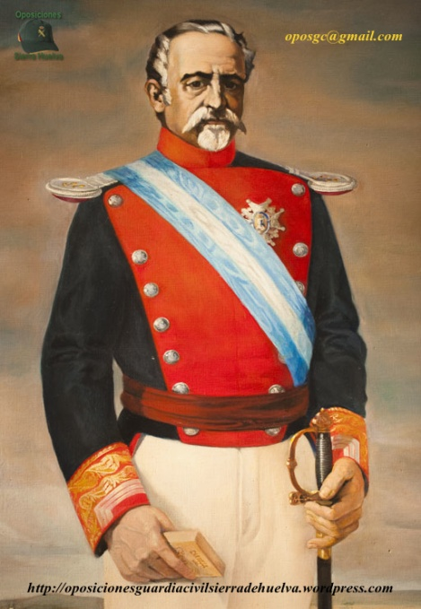
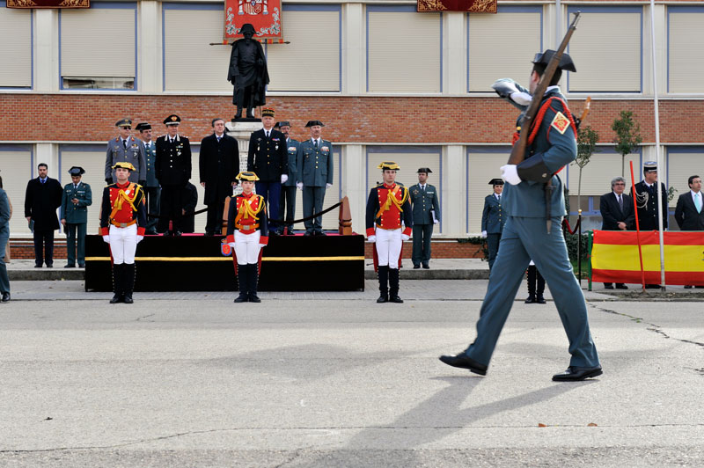
La Guardia Civil y las Entidades Locales. Prevención y Seguridad
¿QUÉ ES LA GUARDIA CIVIL?
  Referencias históricas
  Creación 28 de marzo 1.844
    Cuerpo especial de fuerza armada de Infantería y Caballería.
    Misión “proteger eficazmente las personas y las propiedades”.
    Mariscal de Campo Francisco Javier Girón Ezpeleta (II Duque de Ahumada). Cargo de Inspector General
    Informe determinante (solicitando mejoras organizativas, salariales, etc.). Que doten al nuevo Cuerpo de EFICACIA
  R. Decreto fundacional 13 de mayo 1.844
    Doble dependencia: M. de Guerra y M. de Gobernación.
    14 jefes. 232 oficiales. 5769 guardias.
    14 Tercios (39 Compañías Infantería y 9 Escuadrón Caballería).

Slide 6

  La Guardia Civil y las Entidades Locales. Prevención y Seguridad
  ¿QUÉ ES LA GUARDIA CIVIL?
  Referencias históricas
  ¿Por qué?: para combatir clima de inseguridad tras 1ª guerra Carlista (1833-40) desde la guerra de la Independencia
    Bandolerismo
    Necesidad de “eficacia” (Excelencia del personal)
    Informe determinante Duque de Ahumada (..servirán más y ofrecerán más garantías de orden cinco mil hombres buenos que quince mil, no malos, sino medianos que fueran).
    Otras fases históricas. Fundación, la consolidación, Sexenio Revolucionario, la Restauración Monárquica, reinado de Alfonso XIII, Segunda República, Guerra Civil, el Franquismo, la Transición y la Democracia…..

Slide 7
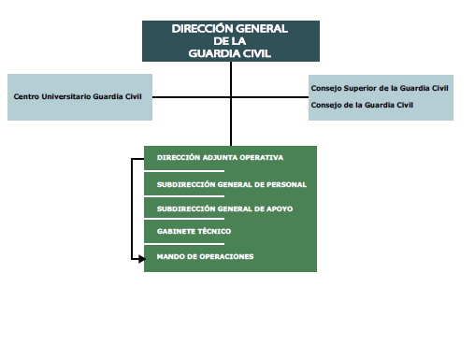
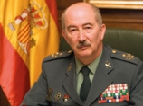

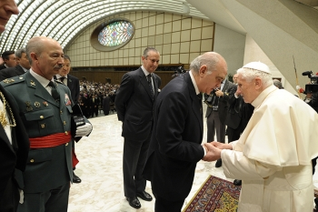
La Guardia Civil y las Entidades Locales. Prevención y Seguridad
¿QUÉ ES LA GUARDIA CIVIL?
ESTRUCTURA – Organización CENTRAL

Slide 8
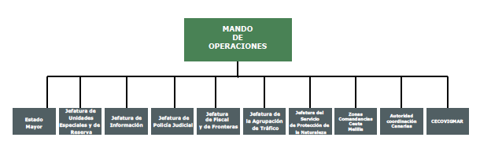
  La Guardia Civil y las Entidades Locales. Prevención y Seguridad
  ¿QUÉ ES LA GUARDIA CIVIL?
  ESTRUCTURA – Organización CENTRAL

Slide 9
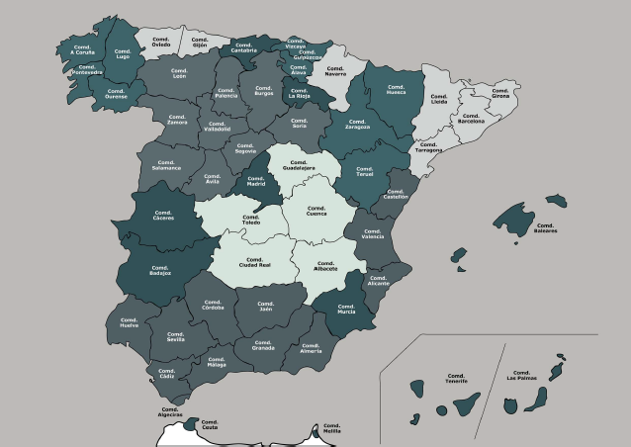
La Guardia Civil y las Entidades Locales. Prevención y Seguridad
¿QUÉ ES LA GUARDIA CIVIL?
ESTRUCTURA – Organización PERIFÉRICA
17 Zonas (CCAA)
56 Comandancias
  Asturias (Gijón-Oviedo)
  Ceuta y Melilla
  Cádiz (Cádiz-Algeciras)
Compañías (AB-4)
Puestos (AB-50)
  Principales. Ordinarios
    Auxiliares.
+ 80.000 Gc
+ 2.500 cuarteles
557 gc
3C-32 pto
1218 gc
4C-72 pto
620 gc
3C-46 pto
994 gc
5C-62 pto
797/665 gcs
4C- 50pto
5 CMD – 19 C
212 PTO – 4054 gc

Slide 10
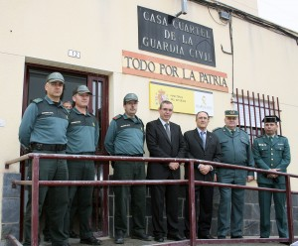
La Guardia Civil y las Entidades Locales. Prevención y Seguridad
¿QUÉ ES LA GUARDIA CIVIL?
ESTRUCTURA – Organización PERIFÉRICA
Zona.- Gral de Brigada. (varias Comandancias)
  Mando. Coordinación. Inspección.
CMD.- Coronel/Tecol. UT. Fundamental.
  Mando. Planificación. Ejecución y Control.
Compañía.- Capitán (PLM - varios Puestos,…)
  Planificar. Coordinar y Dirigir.
Puesto: U. Territorial Básica
  Ejecución del Servicio
    Proximidad y atención al ciudadano.

Slide 11
La Guardia Civil y las Entidades Locales. Prevención y Seguridad
SEGURIDAD CIUDADANA
SEGURIDAD NACIONAL
  Mandato constitucional. Seguridad en sentido amplio.
  Estrategia de Seguridad Nacional:
    Protección de los ciudadanos (libertad, propiedad,…)
    Defensa de España. - Seguridad internacional.
  Seguridad Ciudadana.
    Sistema de Seguridad Pública. LO 2/86 FFCCSS
      FFCCSS del Estado.
        CNP. Naturaleza civil
        Guardia Civil. Naturaleza militar (doble dependencia)
      Policías de CCAA.
      Policías Locales.
La colaboración y el apoyo del ciudadano
son imprescindibles

Slide 12
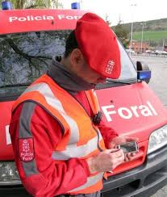
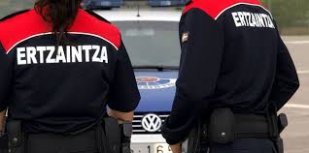
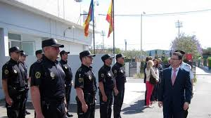
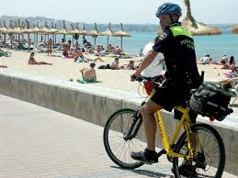
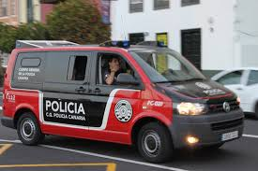
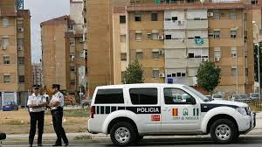
La Guardia Civil y las Entidades Locales. Prevención y Seguridad
SEGURIDAD CIUDADANA
SEGURIDAD NACIONAL

Slide 13
La Guardia Civil y las Entidades Locales. Prevención y Seguridad
SEGURIDAD CIUDADANA
SEGURIDAD PÚBLICA / LO 2/86
    Principios Básicos de Actuación.
      Basado en “Declaración sobre la policía” Consejo de Europa y Código de conducta … de Asamblea General ONU.
      Código deontológico (vinculante para todos)
    MISIÓN / Funciones.
      De las FFCCSS del Estado (genéricas)
        CNP en capitales de provincia y términos municipales que el Gobierno determine.
        Guardia Civil en resto territorio nacional y mar territorial.
      De las Policías de CCAA.
        Propias. En colaboración FFCCSS Estado. Prestación simultánea.
      De las Policías Locales.

Slide 14
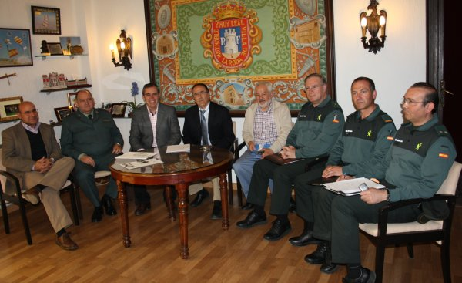
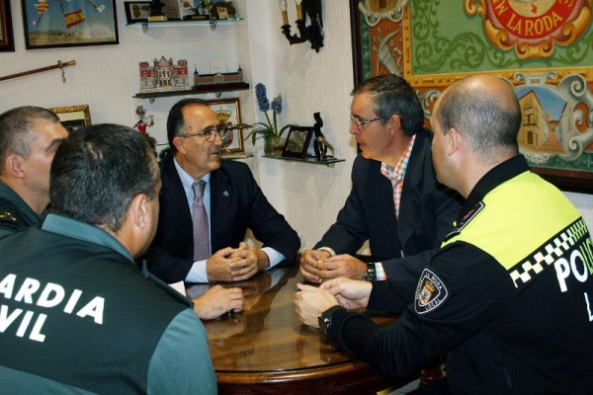
La Guardia Civil y las Entidades Locales. Prevención y Seguridad
SEGURIDAD CIUDADANA
SEGURIDAD PÚBLICA / LO 2/86
    Difícil parcelación competencial.
      Indeterminación de conceptos.
      Existencia de varios Cuerpos policiales en mismo territorio.
      Funciones similares o parcialmente comunes.
    Necesidad de coordinación
      Principio fundamental: Cooperación recíproca .
      Juntas Locales de Seguridad.
        Preside Alcalde
        Establecer formas y procedimientos de colaboración.

Slide 15
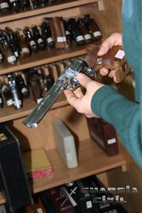
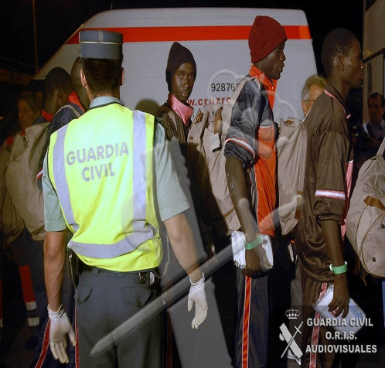
La Guardia Civil y las Entidades Locales. Prevención y Seguridad
SEGURIDAD CIUDADANA
SEGURIDAD PÚBLICA / LO 2/86
    Funciones exclusivas GC
    Legislación de armas y explosivos
    Resguardo fiscal Estado (contrabando)
    Tráfico vías públicas interurbanas
    Custodia (costas, puertos, aeropuertos..)
    Conservación naturaleza y medio ambiente.
    Conducción interurbana presos.

Slide 16
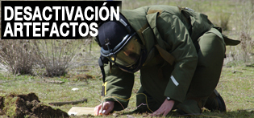
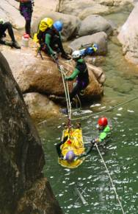
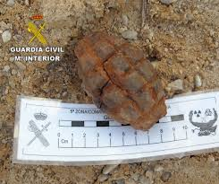
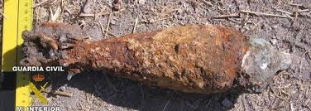
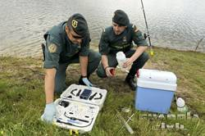

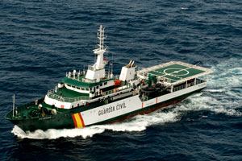
La Guardia Civil y las Entidades Locales. Prevención y Seguridad
SEGURIDAD CIUDADANA
SEGURIDAD PÚBLICA / LO 2/86
1.959
1.973
1.981
1.991
1.988
1.988

Slide 17
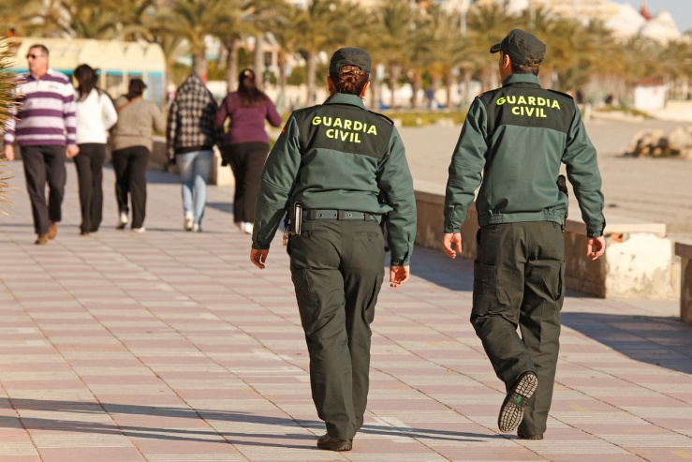
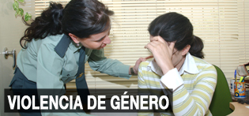
La Guardia Civil y las Entidades Locales. Prevención y Seguridad
SEGURIDAD CIUDADANA
SEGURIDAD PÚBLICA / LO 2/86
  Unidades territoriales de SEGURIDAD CIUDADANA
  Compañías ……………….. Varias Unidades
    Garantizar la atención al ciudadano.
    Planificar y coordinar SERVICIOS
      Preventivos.
      Reactivos.
  Puestos:
    P. principal. Conflictividad Alta. Mando Oficial
    P. ordinario. Conflictividad media. Mando Sub.
    P. auxiliar. Presencia y proximidad.

Slide 18
La Guardia Civil y las Entidades Locales. Prevención y Seguridad
SEGURIDAD CIUDADANA
LA PREVENCIÓN
Elemento de contacto
COMANDANTE DE PUESTO
  Servicios PREVENTIVOS
    Órdenes de operaciones
      Tráfico (Semana Santa,….)
      Eventos deportivos (diversos y numerosos)
      Eventos festivos (romerías, fiestas patronales)
      Eventos extraordinarios (festivales musicales, manifestaciones, grandes concentraciones humanas)
    Planes de Seguridad CONCIENCIACIÓN – PREVENCIÓN
      Plan OPERATIVO DE RESPUESTA POLICIAL AL TRÁFICO MINORÍSTA Y CONSUMO DE DROGAS EN LUGARES DE OCIO.
      Plan DIRECTOR PARA LA CONVIVENCIA Y MEJORA DE LA SEGURIDAD EN CENTROS EDUCATIVOS Y SUS ENTORNOS.
      Plan MAYOR SEGURIDAD (PREVENCIÓN y seguridad de nuestros mayores)
      Plan de MEJORA DE LA SEGURIDAD EN EL SECTOR COMERCIO.
      Plan TURISMO SEGURO
  Consejos de seguridad internet. guardiacivil.es
    Prevención robos domicilio. Turistas. Reconocimiento delincuente. Victima estafa. Viajes. Malos tratos. Mayores…..

Slide 19
La Guardia Civil y las Entidades Locales. Prevención y Seguridad
SEGURIDAD CIUDADANA
RELACIONES INSTITUCIONALES
JUNTA LOCAL DE SEGURIDAD
Reglamento 1870/2010.
Uno de tales órganos de coordinación, que ha venido demostrando su utilidad en la búsqueda de fórmulas realistas de colaboración policial con incidencia favorable en la seguridad pública, es la Junta Local de Seguridad, creada por el artículo 54.1 de la Ley Orgánica 2/1986, de 13 de marzo, instrumento de coordinación que, sentada sobre el elemento de la territorialidad del municipio, constituye un mecanismo capaz de fijar medios y sistemas de relación al objeto de lograr cierta homogeneidad y hacer factible actuaciones conjuntas, de colaboración mutua y de cooperación recíproca.

Slide 20
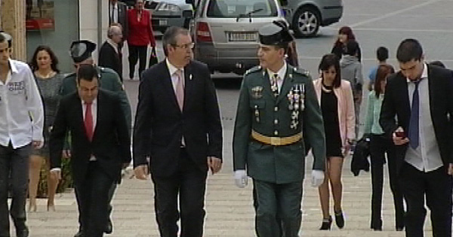
La Guardia Civil y las Entidades Locales. Prevención y Seguridad
SEGURIDAD CIUDADANA
RELACIONES INSTITUCIONALES

Slide 21
La Guardia Civil y las Entidades Locales. Prevención y Seguridad
SEGURIDAD CIUDADANA
RELACIONES INSTITUCIONALES
COLABORACIÓN CIUDADANA
Aviso telefónico (anónimo)
062
sugerencias@guardiacivil.org
Aplicación e-denuncia (denuncia electrónica)

